Slide 1
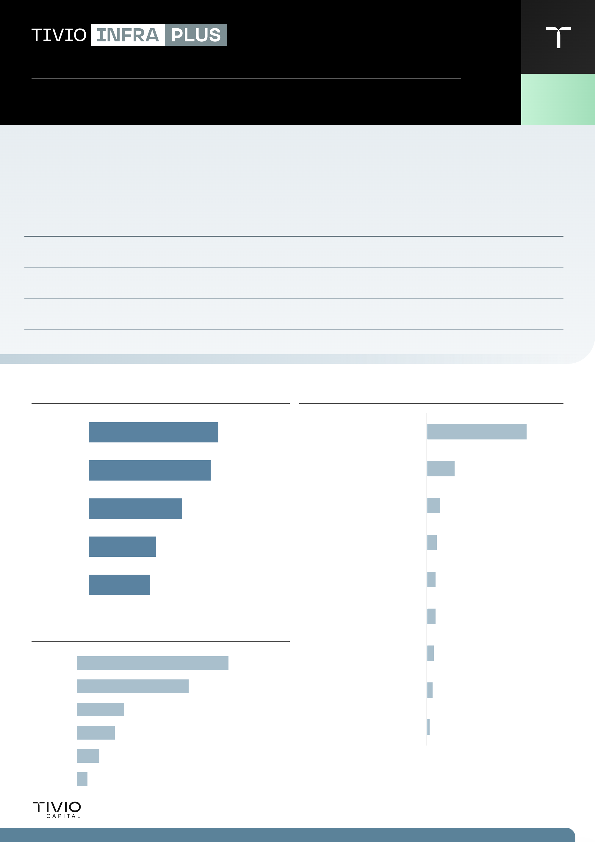
TIVIO PLUS RF FUNDO INCENTIVADO DE INVESTIMENTO FINANCEIRO EM INFRA – RL / CNPJ 32.485.590/0001-86
Agosto de 2026
OBJETIVO DA CARTEIRA
O fundo busca promover o investimento em debêntures de infraestrutura (Lei 12.431/11) que oferece benefício fiscal para o cotista pessoa física. O fundo busca superar o retorno de ativos indexados à inflação.
Mês
Ano
12M
24M
36M
Desde o Início
Fundo
1,26%
5,98%
9,91%
19,03%
29,49%
77,41%
IMA-B 5
1,28%
9,18%
13,34%
23,32%
33,11%
87,91%
Alfa
−0,01%
−3,20%
−3,44%
−4,28%
−3,62%
−10,50%
Data base: 31/08/2026
PRINCIPAIS EMISSORES
ALOCAÇÃO DA CARTEIRA DE CRÉDITO POR SETOR
AUREN
7,68%
Energia Elétrica
55,85%
EQUATORIAL
7,24%
Transporte e Logística
15,29%
EDF
5,54%
Saneamento
7,32%
SINOP
3,99%
TI e Telecomunicações
5,38%
ELETROBRAS
3,65%
Petróleo e Gás
4,84%
DISTRIBUIÇÃO DE RATING DA CARTEIRA DE CRÉDITO
Caixa
4,80%
AAA
35,39%
Açúcar, Álcool e Cana
3,74%
AA+
26,04%
Locação de veículos
2,97%
AA
11,08%
AA-
8,78%
Outros
1,19%
A+
5,11%
A
2,44%
1

Slide 2
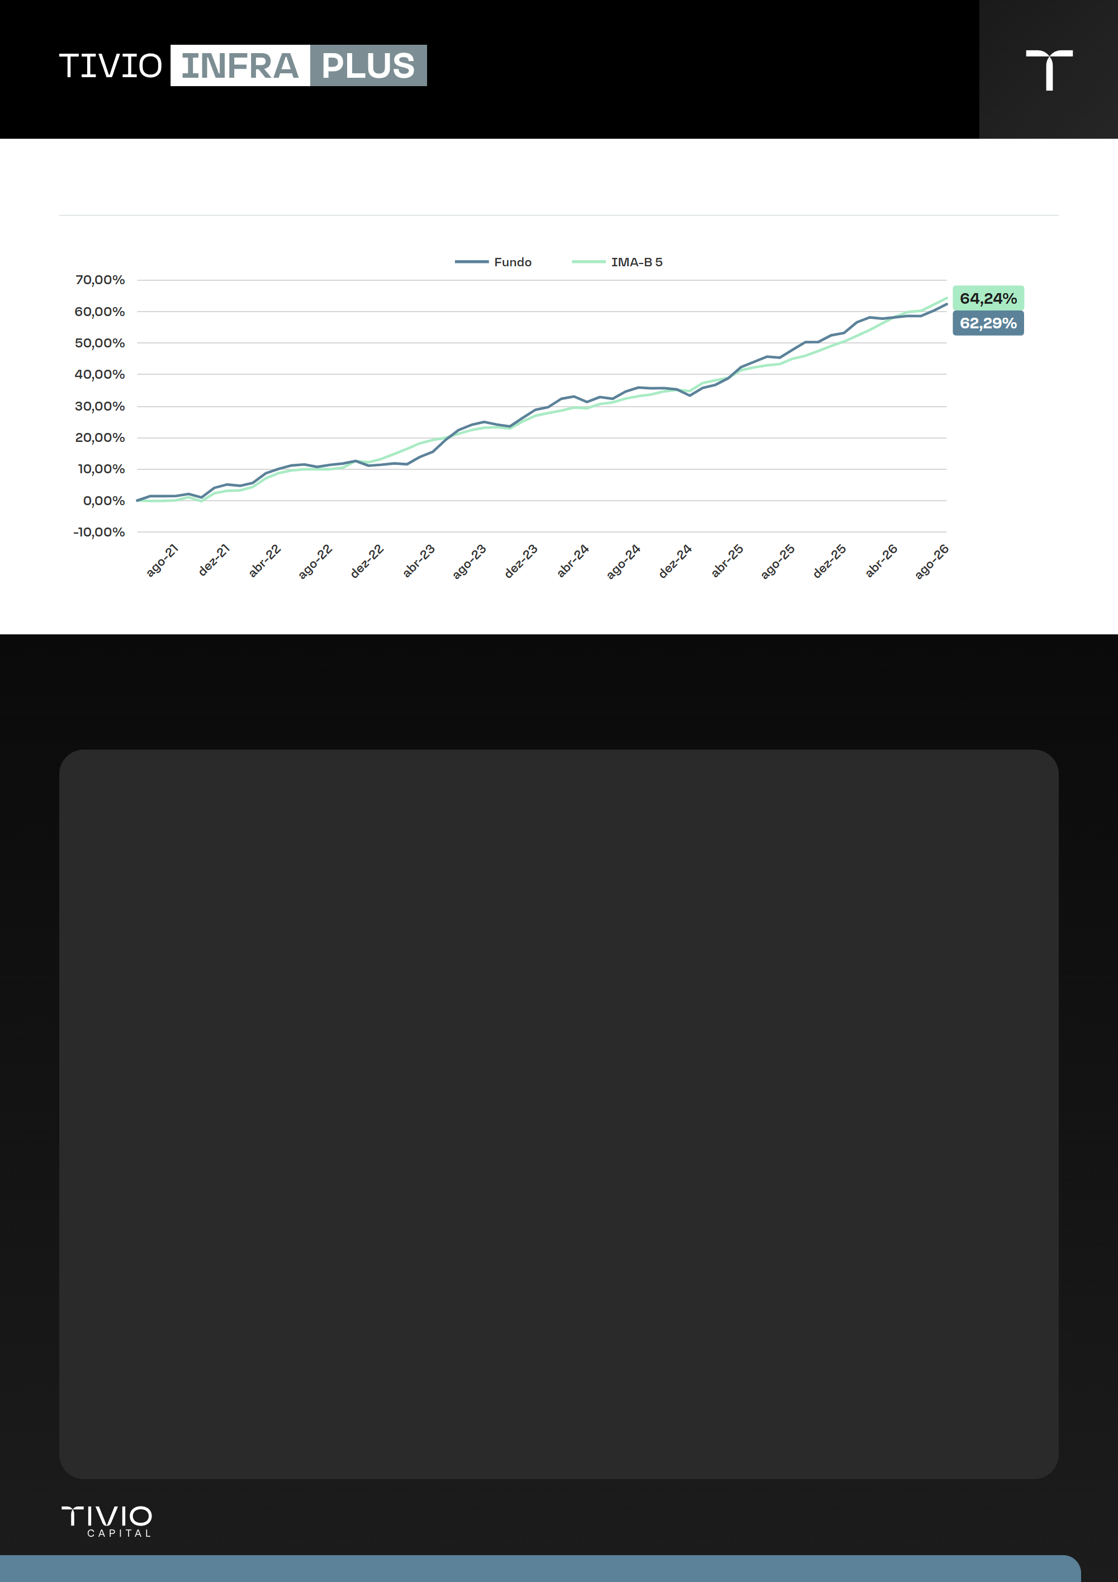
Agosto de 2026
RENTABILIDADE HISTÓRICA
Comentário do Gestor e Análise de Mercado
Em agosto, os títulos de crédito indexados ao IPCA precificados pela ANBIMA apresentaram desempenho positivo, refletindo principalmente o movimento de fechamento da curva real de juros observado ao longo do período. Embora os spreads de crédito tenham registrado abertura média de aproximadamente 5 bps em relação a julho, a redução das taxas reais ao longo da estrutura a termo mais do que compensou esse movimento. Como resultado, as taxas médias dos títulos incentivados precificados pela ANBIMA encerraram o mês com fechamento próximo de 16 bps, proporcionando valorização dos ativos no mercado secundário.
No mercado primário, manteve-se o cenário de oferta restrita de ativos, com parcela relevante das emissões sendo absorvida diretamente pelos balanços dos bancos distribuidores. Já no mercado secundário, observou-se um nível de liquidez inferior à média observada ao longo de 2025, contribuindo para um ambiente de maior equilíbrio entre oferta e demanda dos ativos negociados.
Sob a ótica da gestão, mantivemos uma postura cautelosa ao longo do período, priorizando o encurtamento da duration da carteira como forma de mitigar a volatilidade e reduzir a sensibilidade do portfólio a eventuais movimentos adversos nos spreads de crédito. Apesar da melhora observada no desempenho dos ativos incentivados no mês, seguimos avaliando que os níveis atuais de prêmio ainda oferecem pouca margem de segurança frente aos riscos inerentes à classe. Dessa forma, permanecemos atentos à evolução das condições de mercado e à dinâmica de precificação dos ativos, buscando identificar oportunidades mais atrativas para aumentar a exposição ao risco de crédito de forma gradual e criteriosa, quando a relação risco-retorno se mostrar mais favorável.
Nesse cenário, o Tivio Infra Plus apresentou rentabilidade, isenta de imposto de renda de 1,26% no mês, acumulando 5,98% no ano. Na atribuição de performance, pode-se destacar as debêntures de NTS e São Simão, enquanto as de Jalles Machado foram as maiores detratoras.
2

Slide 3

Agosto de 2026
MERCADO DE CRÉDITO1
Volume (R$ MM)
%
Taxa Atual
Taxa mês anterior
Variação
Spread Atual
Spread mês anterior
Variação
Duration
392.485
100%
8,30%
8,47%
0,05%
0,34%
0,29%
0,05%
5,38
Setor
Volume (R$ MM)
%
Taxa Atual
Taxa mês anterior
Variação
Spread Atual
Spread mês anterior
Variação
Duration
Energia elétrica
191.166
48,7%
7,93%
8,13%
-0,19%
-0,02%
-0,04%
0,02%
5,3
Transporte e logística
89.369
22,8%
8,32%
8,48%
-0,15%
0,36%
0,30%
0,06%
5,2
Saneamento
35.248
9,0%
9,69%
9,75%
-0,05%
1,68%
1,51%
0,17%
6,2
Petróleo e gás
26.236
6,7%
7,91%
8,08%
-0,16%
-0,03%
-0,07%
0,04%
5,2
TI e Telecomunicações
16.942
4,3%
9,41%
9,53%
-0,11%
1,41%
1,21%
0,19%
3,9
Mineração
14.839
3,8%
8,09%
8,30%
-0,19%
0,18%
0,21%
-0,03%
6,5
Bioenergia
6.924
1,8%
8,96%
9,07%
-0,11%
0,86%
0,76%
0,10%
4,4
Papel e celulose
7.223
1,8%
7,65%
7,87%
-0,20%
-0,23%
-0,20%
-0,04%
6,9
Outros serviços
1.671
0,4%
7,71%
7,95%
-0,23%
-0,30%
-0,27%
-0,03%
3,3
Comunicação
1.747
0,5%
7,95%
8,09%
-0,13%
-0,14%
-0,16%
0,02%
4,2
Metalurgia e siderurgia
1.120
0,3%
23,57%
21,71%
1,53%
14,35%
12,46%
1,68%
4,9
1Debêntures incentivadas precificadas pela ANBIMA. Desconsideramos as debêntures que começaram a ser precificadas ou que venceram ao longo do mês, para que a comparação com o mês anterior seja feita com a mesma base de ativos.
3

Slide 4

Agosto de 2026
CARACTERÍSTICAS GERAIS DO FUNDO
Gestor
Informações Operacionais
Tivio Capital
Aplicação:
D+0
Resgate:
D+31
Aplicação mínima inicial:
R$ 1.000,00
Movimentação mínima:
R$ 1.000,00
Público Alvo
Investidores em geral
Data de início
31/05/2021
Taxa global
Patrimônio líquido
0,75% a.a.
R$ 42.694.019,75
Taxa de performance
Patrimônio líquido médio (12 meses)
Não há
R$ 49.421.174,50
MATERIAL TÉCNICO
Este material foi elaborado pela Tivio Capital Distribuidora de Títulos e Valores Mobiliários S.A. e possui caráter meramente informativo. Não constitui oferta, recomendação ou aconselhamento de investimento.
Antes de investir, leia a lâmina de informações básicas, se aplicável, o regulamento, o formulário de informações complementares, seus anexos e apêndices. Esses documentos e informações sobre tributação estão disponíveis em tivio.com/fundos/ e tivio.com/documentos/.
Os investimentos envolvem riscos. Consulte os documentos do fundo para conhecer sua estratégia, público-alvo, condições e principais fatores de risco.
Rentabilidade obtida no passado não representa garantia de resultados futuros. A rentabilidade divulgada não é líquida de impostos.
Os investimentos em fundos não são garantidos pelo administrador, pelo gestor, por qualquer mecanismo de seguro ou pelo Fundo Garantidor de Crédito – FGC.
A Tivio Capital Distribuidora de Títulos e Valores Mobiliários S.A. integra o conglomerado prudencial liderado pelo Banco Bradesco S.A.
SAC: 0800 704 8383
Atendimento 24 horas
Ouvidoria: 0800 727 9933
Atendimento das 9h às 18h, de segunda a sexta-feira, exceto feriados nacionais
tivio.com/fundos
Leia o QR Code e acesse as redes da Tivio Capital
Rating S&P
brAMP1

